Slide 1
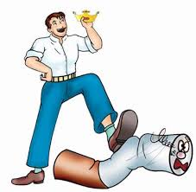
”التدخين”
إعداد: دينا
الرقم الجامعي:0000000000
جامعه الدمام
Notes:
مشروع البوربوينت عن اضرار التدخين

Slide 2

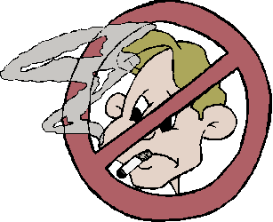
التدخين
مكونات السيجارة
اضرار التدخين
أسباب الوقوع في التدخين
أسباب الاستمرار في التدخين
جدول يبين إحصائيات بعدد الإصابات التي سببها التدخين
جدول يبين إحصائيات نسبة الوفيات التي سببها التدخين
صور عن التدخين
خطوات الإقلاع عن التدخين
Notes:
مواضيع المشروع

Slide 3
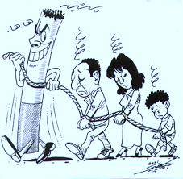
تتكون السيجارة من:
1. النيكوتين: مادة سامة جدا وتعتبر من اقوى السموم الموجودة .
2. القطران: هو مادة صمغية سوداء تستخدم أساسا في صناعة مواد الطلاء.
3. أول أكسيد الكربون: ويتألف من الغازات السامة .
Notes:
تتكون السيجارة من

Slide 4
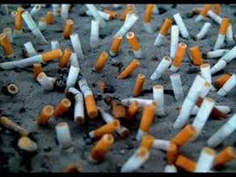
أضرار التدخين:
أزدياد ضربات القلب وانقباض الشرايين بما فيها شرايين القلب .
زيادة التصاق الصفائح المسئولة عن الجلطات .
الانفسيماء وهو مرض يهدم تركيب الرئة .
السرطان وهو مرض خبيث ينتج عن نمو الخلايا وبشكل خارج عن تحكم الجسم .
يؤثر على التفكير والتذكر ويقلل النشاط .
Notes:
أضرار التدخين

Slide 5
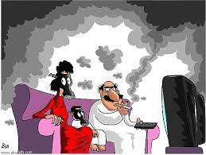
أسباب الوقوع في التدخين:
تقليد الأباء وجليس السوء .
ضعف رقابة الأسرة وتفككها .
الضغوط النفسية المختلفة .
سهولة الحصول على السيجارة الى جانب سهولة حملها وإخفائها .
عدم المبالاة بعواقب التدخين.
Notes:
أسباب الوقوع في التدخين

Slide 6
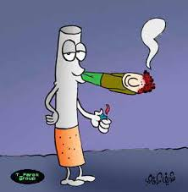
أسباب الاستمرار في التدخين:
التحجج الدائم بضعف الإرادة .
التهرب الدائم من الحديث عن أضراره .
عدم الإنكار على المدخن .
وجود قدوات في المجتمع تشـجع علـى التدخــين (الطبيب – الأب )
التعلل بوجود أشخاص أكبر منهم سناً أصحاء .
Notes:
أسباب الاستمرار في التدخين

Slide 7
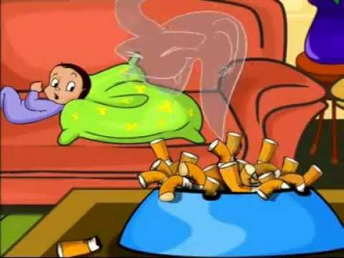
جدول يبين إحصائيات بعدد الإصابات بسبب التدخين:
عدد الإصابات بسبب التدخين | الدولة
3,2 لكل 100الف رجل | أدنبرة
3,1 لكل 100الف رجل | لندن
Notes:
جدول يبين إحصائيات بعدد الإصابات بسبب التدخين

Slide 8
جدول يبين إحصائيات بعدد الوفيات بسبب التدخين:
الوفيات بسبب التدخين | الدولة
24 ألف نسمة لكل عام | كندا
25-30 ألف نسمة لكل عام | بريطانيا
350 ألف نسمة لكل عام | أمريكا
Notes:
جدول يبين إحصائيات بعدد الوفيات بسبب التدخين

Slide 9

خطوات الاقلاع عن التدخين:
الحصول على قدر كبير من الاسترخاء وبخاصة خلال الأيام الأولى من التوقف عن التدخين
الإكثار من اكل الفكهة والخضروات الطازجة وعدم تناول الأطعمة الدسمة .
الإكثار من تناول الماء وذالك لتخليص الجسم من النيكوتين والمواد الضارة وكذالك تخفبف الشاي والقهوة وخاصة في الأيام الخمسة الأولى .
حاول الأبتعاد عن المدخنين وأجواء التدخين .
اصرف النظر عن التفكير في العودة إليه عندما تحس بالحنين اليه وتذكر مضاره وتصبر عنه وأشغل نفسك بشيء من الحلويات أو اللبان .
عود نفسك على استعمال السواك .
تناول يومياً بعد الإفطار كأساً من الليمون أو البرتقال لأنه يخفف من شدة الرغبة في التدخين .
مراجعة أقرب عيادة لمكافحة التدخين .
Notes:
خطوات الاقلاع عن التدخين

Slide 10

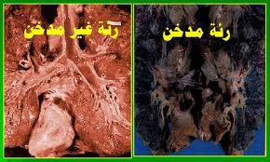
صور عن اضرار التدخين
Notes:
صور عن اضرار التدخين

